Slide 1

DEFENSA HITO 4
ESTRUCTURA DE DATOS

Slide 2


ESTUDIANTE
JHONATAN DAVID ALANOCA BLANCO

Slide 3

MANEJO DE CONCEPTOS

Slide 4

1. ¿A QUE SE REFIERE CUANDO SE HABLA DE ESTRUCTURA DE DATOS?
Se refiere a una manera de organizar y almacenar datos en una computadora, para que puedan ser usados y manipulados de una manera eficiente.
2. ¿QUE SIGNIFICA FIFO?
Es el acrónimo de "First In, First Out", que en español se traduce como "Primero en Entrar, Primero en Salir". Es un principio usado para describir el orden en el que se procesan los elementos.

Slide 5
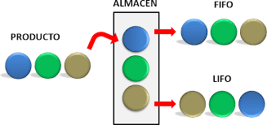
3. ¿MUESTRA LA DIFERENCIA ENTRE LIFO Y FIFO?
La principal diferencia entre LIFO (Last In, First Out) y FIFO (First In, First Out) radica en el orden en el que se retiran los elementos de una estructura o se valora un inventario.

Slide 6
4. ¿QUÉ ES UNA COLA?
es una estructura de datos que sigue el principio de "primero en entrar, primero en salir" (FIFO, por sus siglas en inglés, First In, First Out). En una cola, los elementos se agregan al final de la cola y se eliminan desde el principio, siguiendo el orden en el que fueron agregados.
5. ¿QUÉ ES QUEUE EN JAVA, UNA QUEUE SERÁ LO MISMO QUE UNA COLA?
QUEUE en java es la forma como se le llama en ingles a "Cola", si es lo mismo solo que es un diferente forma de decirlo en otro idioma

Slide 7
6. ¿QUÉ ES INI O REAR EN UNA COLA?
Es una variable que indica la posición inicial de la cola. En este contexto, ini se utiliza para realizar el seguimiento del primer elemento en la cola.
Se inicializa ini con el valor 0, lo que significa que inicialmente no hay ningún elemento en la cola. A medida que se agregan y eliminan elementos de la cola, el valor de ini puede cambiar para reflejar la nueva posición inicial.
7. ¿QUÉ ES FIN O FRONT EN UNA COLA?
es una variable que indica la posición final de la cola. Representa el índice del último elemento en la cola. se inicializa fin con el valor 0, lo que significa que inicialmente no hay ningún elemento en la cola. A medida que se agregan elementos a la cola mediante la operación Adicionar(), el valor de fin se incrementa en uno para indicar la nueva posición final.

Slide 8
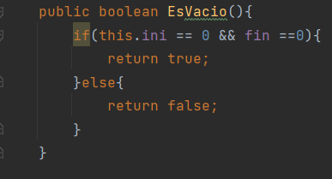
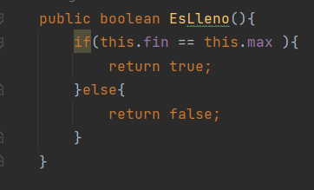
8. ¿A QUE SE REFIERE LOS MÉTODOS ESVACIA() Y ESLLENA() EN UNA COLA?
EsVacio() verifica si la cola está vacía
EsLleno() verifica si la cola está llena.
○ Adjunte los métodos

Slide 9
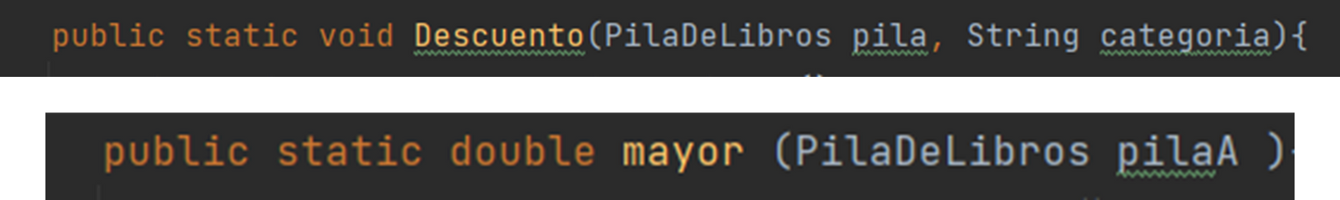
9. ¿QUÉ SON LOS MÉTODOS ESTÁTICOS EN JAVA?
Los métodos estáticos llevan lapalabra "static" se utiliza para indicar que un campo, método o clase es compartido por todas las instancias de la clase y puede ser accedido sin necesidad de crear una instancia de la clase.
Esto significa que el método está disponible para ser llamado en cualquier momento, incluso antes de que se cree una instancia de la clase.
Los métodos estáticos se utilizan comúnmente para proporcionar una funcionalidad global y reutilizable

Slide 10
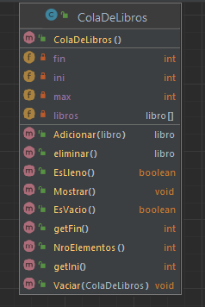
10.¿A TRAVÉS DE UN GRÁFICO, MUESTRE LOS MÉTODOS MÍNIMOS QUE DEBERÍA DE TENER UNA COLA?
○ Generar el diagrama con el editor INTELLIJ IDEA

Slide 11
PARTE PRACTICA

Slide 12

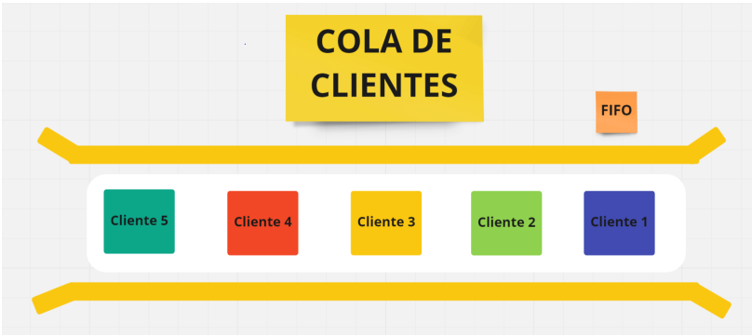
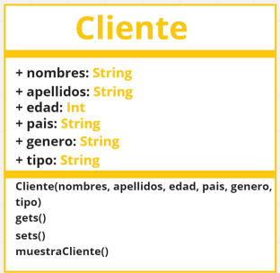
11. CREAR LAS CLASES NECESARIAS PARA LA COLA DE CLIENTES.
○ Diseno.

Slide 13
11. CREAR LAS CLASES NECESARIAS PARA LA COLA DE CLIENTES.
○ Crear la clase Cliente
○ Crear la clase ColaDeClientes
○ Crear la clase Main. 6
○ Crear un paquete de nombre ColaDeClientes (todas las clases deberán de estar dentro de este paquete)
○ Adjuntar los siguientes.
■ La clase MAIN con la creación de 5 clientes y agregados a la COLA.
■ Una imagen de la salida de la consola en donde se muestran todos los ítems de la cola.
■ Un link que me lleve a todo el código generado (enlace a github)
https://github.com/jhonatandvid/ESTRUCTURA-DE-DATOS/blob/main/hito_4/PROCESUAL/ColaClientes/main.java

Slide 14
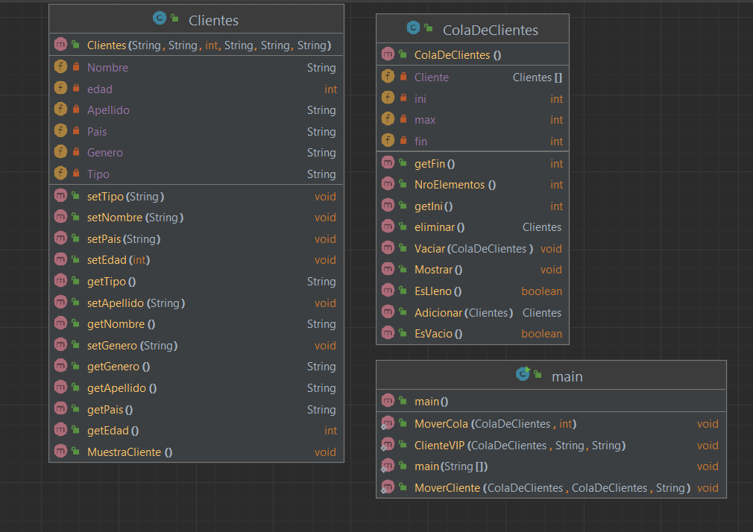
11. CREAR LAS CLASES NECESARIAS PARA LA COLA DE CLIENTES.

Slide 15
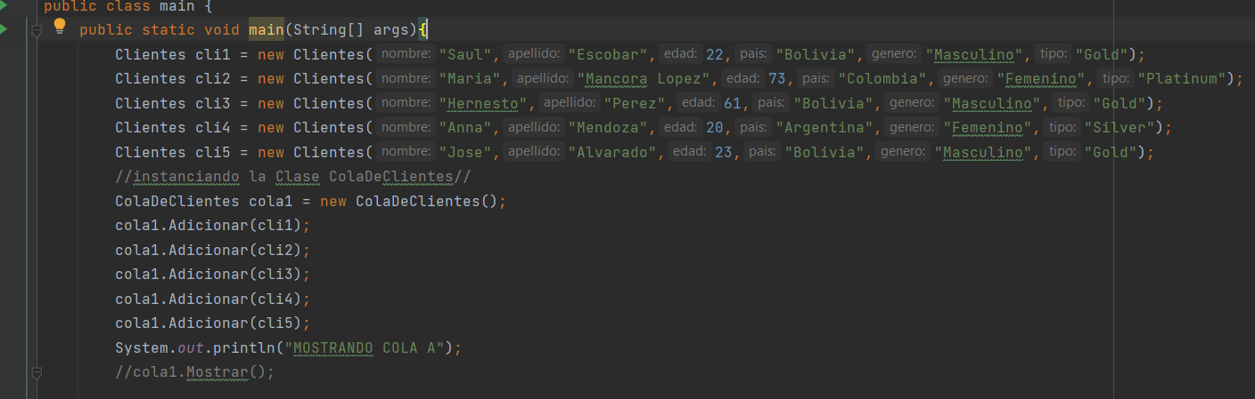
11. CREAR LAS CLASES NECESARIAS PARA LA COLA DE CLIENTES.

Slide 16
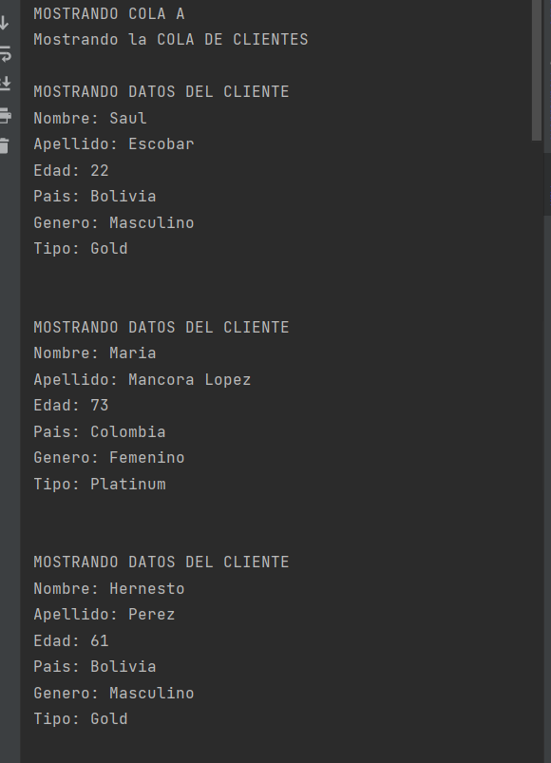
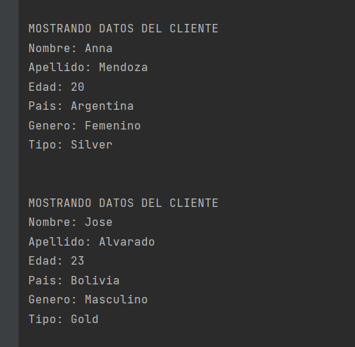
11. CREAR LAS CLASES NECESARIAS PARA LA COLA DE CLIENTES.

Slide 17
12.INICIALIZAR LA COLA DE CLIENTES.
○ Crear una cola con 5 clientes.
■ En la clase MAIN deberán estar los 5 clientes.
■ Mostrar todos los datos de la cola de clientes
○ Adjuntar los siguientes
■ El código del método que resuelve el problema.
■ Una imagen de la salida de la consola.
■ Link que me lleve a la clase main (GitHub)
https://github.com/jhonatandvid/ESTRUCTURA-DE-DATOS/blob/main/hito_4/PROCESUAL/ColaClientes/main.java

Slide 18
12.INICIALIZAR LA COLA DE CLIENTES.

Slide 19
12.INICIALIZAR LA COLA DE CLIENTES.

Slide 20
13.PROMOCIÓN PARA USUARIOS DE BOLIVIA.
○ En el mes de diciembre a todos los clientes de Bolivia se les dará una promoción en cuanto a precios en viajes a nivel nacional.
■ A todos los clientes que sean de nacionalidad boliviana y además el tipo de cliente GOLD, convertir a estos clientes en VIP
■ Es decir si es de Bolivia y es GOLD deberá ser ahora un cliente VIP
○ El método estático dentro de la clase MAIN recibe 3 atributos
■ La cola de clientes
■ El tipo de cliente
■ La nacionalidad del cliente.
○ Adjuntar los siguientes
■ El código del método que resuelve el problema.
■ Una imagen de la salida de la consola.
■ Link que me lleve a la clase main (GitHub)
https://github.com/jhonatandvid/ESTRUCTURA-DE-DATOS/blob/main/hito_4/PROCESUAL/ColaClientes/main.java
○ El método deberá llamarse kEsimoPosicion(Pila, valorTope)
○ El método debe ser creado en la clase MAIN como un método estático. ○ El método recibe 2 parámetros
■ La Pila de Clientes
■ El valor(int) de la posición que moverá al final de la pila.
○ Adjuntar los siguientes
■ El código del método que resuelve el problema.
■ Una imagen de la salida de la consola.

Slide 21
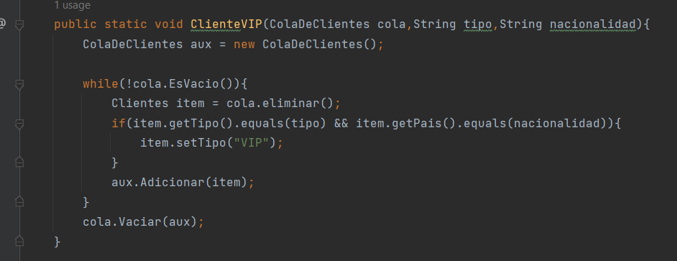
13.PROMOCIÓN PARA USUARIOS DE BOLIVIA.
○ El método deberá llamarse kEsimoPosicion(Pila, valorTope)
○ El método debe ser creado en la clase MAIN como un método estático. ○ El método recibe 2 parámetros
■ La Pila de Clientes
■ El valor(int) de la posición que moverá al final de la pila.
○ Adjuntar los siguientes
■ El código del método que resuelve el problema.
■ Una imagen de la salida de la consola.

Slide 22
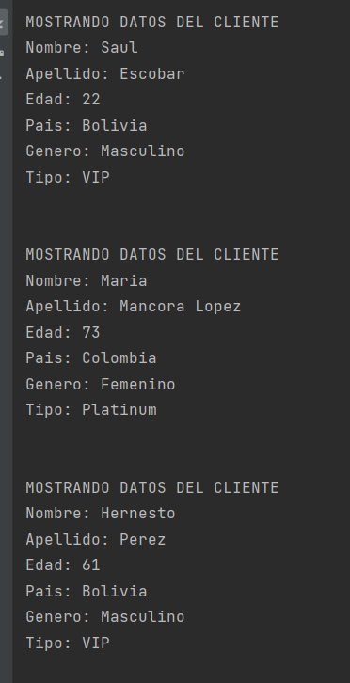
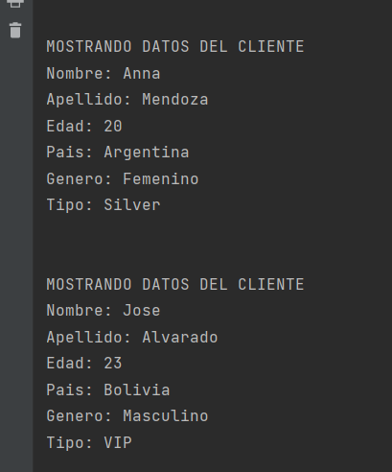
13.PROMOCIÓN PARA USUARIOS DE BOLIVIA.
○ El método deberá llamarse kEsimoPosicion(Pila, valorTope)
○ El método debe ser creado en la clase MAIN como un método estático. ○ El método recibe 2 parámetros
■ La Pila de Clientes
■ El valor(int) de la posición que moverá al final de la pila.
○ Adjuntar los siguientes
■ El código del método que resuelve el problema.
■ Una imagen de la salida de la consola.

Slide 23
14.MOVIENDO CLIENTES EN LA COLA.
○ Mover al inicio todos los clientes mayores a 60 años.
■ Es decir si el cliente es mayor a 60 deberá de moverlo al inicio de la cola.
○ El método recibe 2 parámetros
■ La Cola de Clientes
■ El valor(int) de la edad.
○ Adjuntar los siguientes
■ El código del método que resuelve el problema.
■ Una imagen de la salida de la consola.
■ Link que me lleve a la clase main (GitHub)
https://github.com/jhonatandvid/ESTRUCTURA-DE-DATOS/blob/main/hito_4/PROCESUAL/ColaClientes/main.java

Slide 24
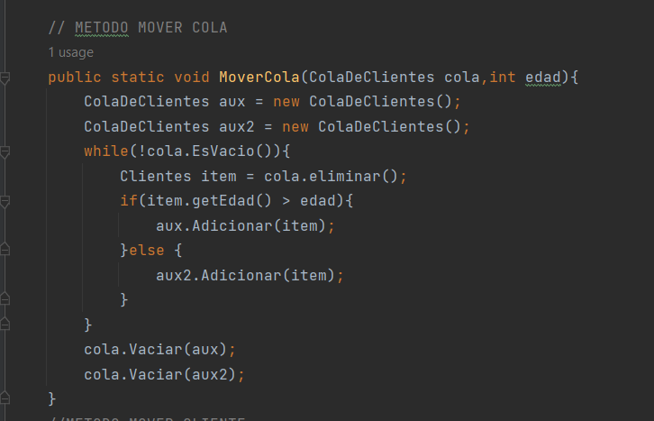
14.MOVIENDO CLIENTES EN LA COLA.

Slide 25
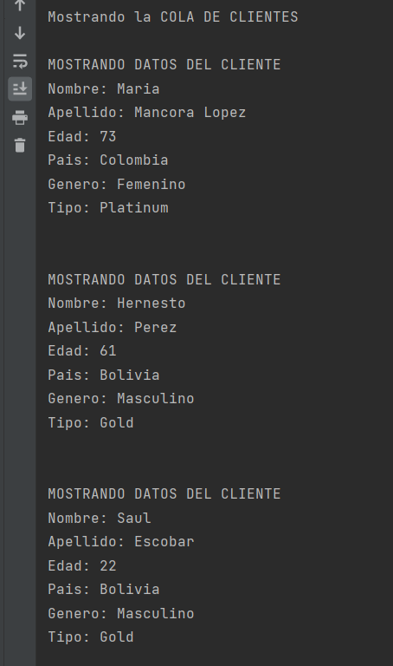
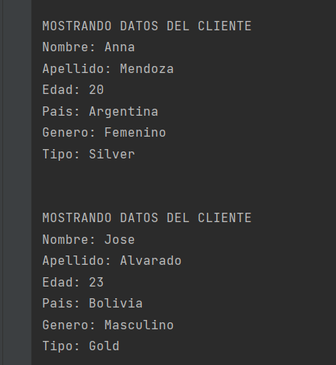
14.MOVIENDO CLIENTES EN LA COLA.

Slide 26
15.MOVIENDO CLIENTES ENTRE 2 COLAS
○ Por razones de promociones de vuelo, es necesario cambiar de vuelo a ciertos clientes.
■ Crear 2 colas con 5 clientes.
■ Todos los clientes cuyo nombre sea Saul deberán ser agregados a la cola B al inicio
○ Adjuntar los siguientes
■ El código del método que resuelve el problema.
■ Una imagen de la salida de la consola.
■ Link que me lleve a la clase main (GitHub)
https://github.com/jhonatandvid/ESTRUCTURA-DE-DATOS/blob/main/hito_4/PROCESUAL/ColaClientes/main.java

Slide 27
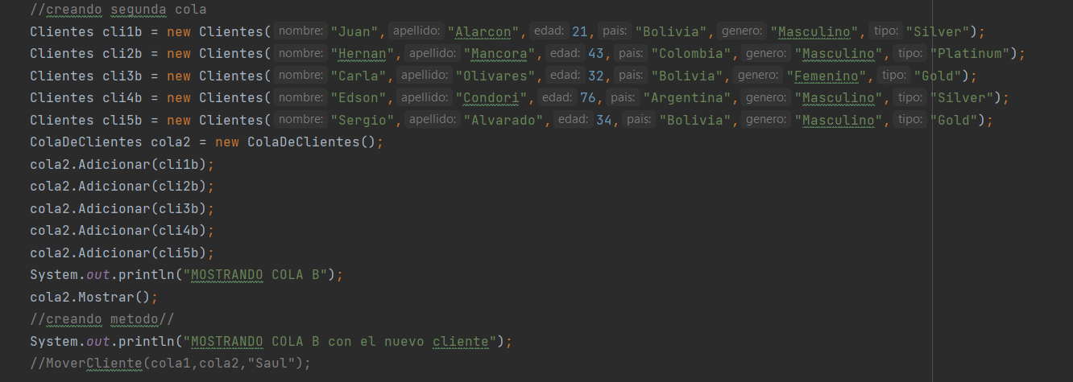
15.MOVIENDO CLIENTES ENTRE 2 COLAS

Slide 28
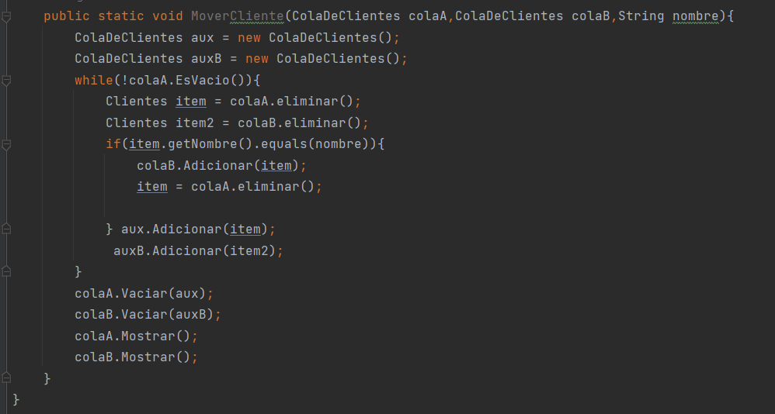
15.MOVIENDO CLIENTES ENTRE 2 COLAS

Slide 29
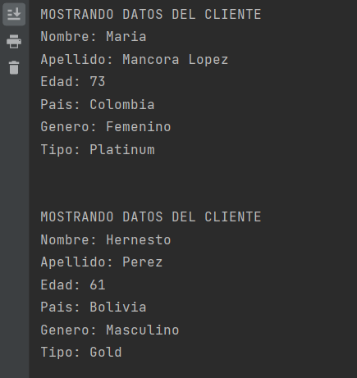
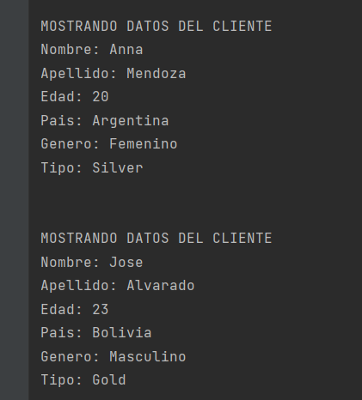
15.MOVIENDO CLIENTES ENTRE 2 COLAS

Slide 30
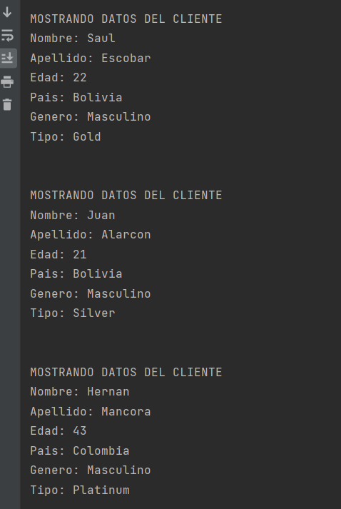
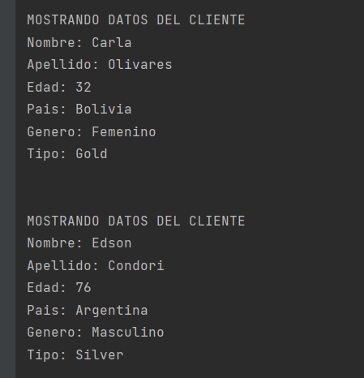
15.MOVIENDO CLIENTES ENTRE 2 COLAS

